Slide 1

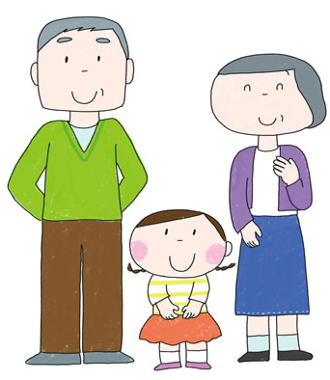




リハサロン鳥越通信
令和２年
秋号
№62
Rehabilitation
Letter ～手紙～
And Salon
  ☺敬老の日
  9月21日は「敬老の日」
ご長寿をお慶び申し上げます。
リハサロン鳥越で運動を続けて
体力の維持・向上を目指しましょう。

Slide 2
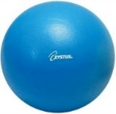
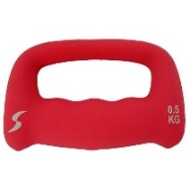

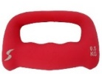
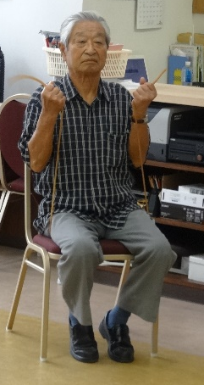
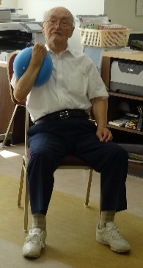
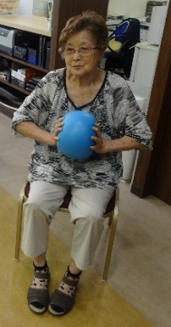
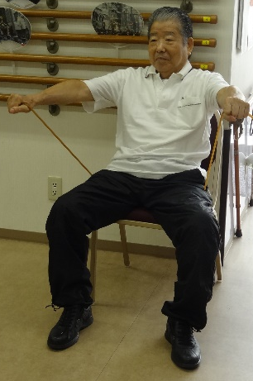
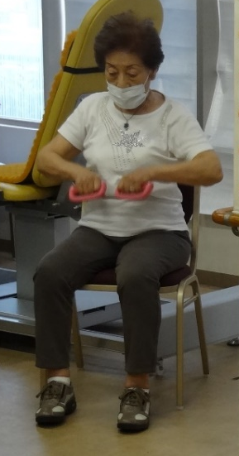


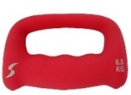
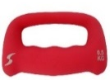

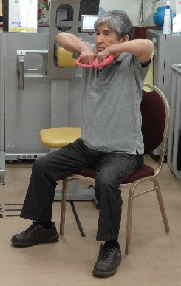
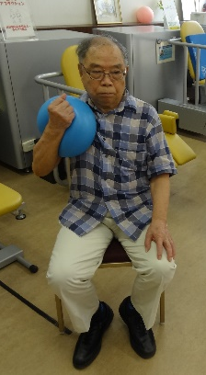
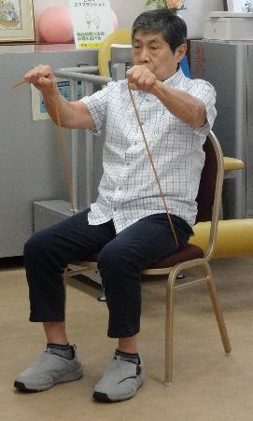
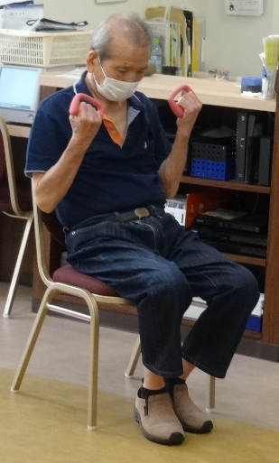
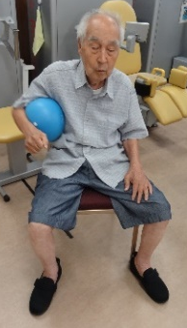
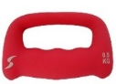


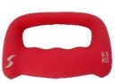

ボール チューブ ダンベル
器具運動で
上半身の筋力を強化！
☺ 安心安全に機能訓練を続けて ☺
若々しく、元気に過ごしましょう！
介護保険事業所指定番号：1370603308
リハサロン鳥越
TEL:03-5823-4777
介護予防運動デイサービス
FAX:03-5823-4779
〒111-0054 東京都台東区鳥越1丁目27－８ マストライフ鳥越１Ｆ
HP
http://www.rehasalon.com
担当者：阿邊・古屋
mail
w-ito@sic-tky.com
株式会社

